Slide 1
Link
Geo
LinkGeo
生成式引擎优化平台
让品牌在 AI 搜索时代被看见
GEO 诊断 · 多平台监测 · 同行分析 · 截流获客 · 智能创作
2026

Slide 2
行业背景：AI 搜索正在取代传统搜索
01 / 背景
大模型爆发
DeepSeek、Kimi、豆包、通义、智谱 GLM 等国产大模型迅速普及，用户提问方式彻底改变
从搜到问
用户不再「搜关键词」，而是直接「问 AI」，答案由大模型直接生成，传统搜索引擎流量被分流
SEO 规则失效
传统 SEO 优化的是搜索结果页排名，而 AI 的回答没有固定的排名规则，新战场已经出现
GEO 成为新战场
谁的内容被 AI 大模型频繁引用和推荐，谁就赢得 AI 时代的客户心智与流量

Slide 3
什么是 GEO
02 / 概念
GEO = Generative Engine Optimization（生成式引擎优化）
通过优化品牌的内容策略，让 AI 大模型在回答用户问题时，优先推荐、引用你的品牌。
传统 SEO
GEO（LinkGeo）
优化搜索引擎结果页排名
关键词匹配 · 网页收录 · 外链权重
目标：让用户在搜索结果里找到你
优化 AI 大模型的回答推荐
多平台监测 · 内容优化 · 持续迭代
目标：让 AI 在回答里提到你

Slide 4
LinkGeo 是什么
03 / 定位
一站式 GEO 诊断与优化平台，让 AI 搜索时代的品牌增长可量化、可管理、可提升。
看
管
提
看得见
管得住
提得升
多平台 AI 排名实时监测，品牌在各大模型中的曝光一目了然
关键词、内容、投放统一管理，多租户隔离，团队协作更高效
AI 智能创作 + 数据报告，让优化动作有依据、见效快

Slide 5
核心功能总览
04 / 功能
GEO 诊断仪表盘
多平台 AI 监测
关键词监控
巡检任务
覆盖率、出现率、趋势一屏掌握
DeepSeek/豆包/Kimi/通义/智谱
批量导入、分类、排名追踪
定时自动巡检，全天候监测
生成报告
智能创作中心
百度爬虫同行分析
截流获客
可视化报告 + 平台对比 + 建议
AI 生成文章/文案/图片/脚本
爬取竞品、竞争品牌数据对比
小红书 + 抖音 + 自动打招呼
GEO 独门独户
计费与授权
拒绝数据源污染，效率拉满
Token 计费 · 扫码充值 · 卡密

Slide 6
GEO 诊断仪表盘
05 / 功能
一屏看清品牌在 AI 搜索中的真实表现
覆盖率
出现率
趋势
被 AI 推荐的
关键词占比
在 AI 回答中
的曝光频率
排名变化
走势
可视化图表 + 平台对比表，实时追踪每个关键词在各大模型中的排名位置
· 平台维度对比：哪个模型更容易推荐你
· 关键词维度下钻：哪些词已上榜、哪些词待优化
· 时间趋势：优化动作是否起效，一目了然
· 最佳位置定位：精确到「第几句、第几条」

Slide 7
多平台 AI 监测
06 / 功能
一次检测，覆盖主流 AI 大模型
DeepSeek
豆包
Kimi
通义千问
智谱 GLM
覆盖主流国产大模型，兼容 OpenAI 兼容接口，可扩展接入更多平台
· 同一批关键词，自动并行向多个模型提问，检测品牌是否被提及
· 精准定位排名：出现在第几条、第几句
· 支持自定义 Base URL / API Key / 模型，按需扩展
· 平台限流自动退避，稳定可靠

Slide 8
关键词监控 + 定时巡检
07 / 功能
关键词批量管理，巡检自动化
关键词管理
定时自动巡检
批量导入 · 分类管理 · 启停控制
围绕品牌、产品、行业痛点词建立词库
60 分钟自动巡检（8-22 点）
排名变化实时追踪，历史趋势可回溯
排名变化追踪
多租户隔离
每次巡检记录排名快照
新上榜、掉榜、位置变化自动呈现
每个分站独立词库与数据
数据隐私隔离，互不可见

Slide 9
生成报告
08 / 功能
把监测数据变成可执行的优化决策
一键生成专业 GEO 分析报告，让优化成果可交付、可汇报
平台表现对比
哪些模型更容易推荐你，重点投放阵地一目了然
关键词上榜分析
上榜词 / 待优化词 / 竞品占据词，逐类拆解
趋势与建议
结合数据给出可落地的优化建议
一键导出
支持导出报告，方便对外汇报与存档

Slide 10
智能创作中心
09 / 功能
AI 助力内容生产，效率倍增
文章生成
文案创作
品牌软文、行业科普、产品介绍一键生成
营销文案、开场话术、朋友圈文案批量产出
图片生成
短视频脚本
AI 配图、海报素材，视觉内容不再求人
口播脚本、分镜脚本，短视频创作提效

Slide 11
百度爬虫 · 同行与竞争品牌分析
10 / 功能
不止看自己，更要看清对手
全网同行爬取
竞争品牌数据分析
自动爬取同行站点
识别竞争品牌，摸清行业格局
竞品关键词覆盖、排名对比
谁占了你的词，一目了然
竞品占据词识别
差异化定位建议
自动识别竞品占据的关键词
精准锁定反击与差异化机会
基于竞争数据制定优化策略
避开红海，抢占空白词

Slide 12
截流获客 · 小红书 + 抖音
11 / 功能
主动出击，把流量变成客户
小红书截流
抖音截流
自动打招呼
AI 开场话术生成
精准触达目标客户
高转化内容策略
流量趋势分析
对标账号洞察
内容方向建议
批量自动打招呼
主动获客，不等人上门
转化全程可追踪
数据分析：流量趋势、转化效果、客户来源全程可追踪，投放 ROI 看得见

Slide 13
GEO 独门独户
12 / 卖点
拒绝数据源污染 · 效率拉满
独门独户：每家独立数据源，拒绝混用与污染
数据源纯净 → 排名结果准确可靠 → 优化决策不打折
独立数据源
拒绝数据源污染
效率拉满
每户独立采集与存储
不混用第三方数据
结果干净可信
严格隔离，杜绝交叉污染
数据准确率有保障
一次检测多平台
60 分钟自动巡检
全天候无死角覆盖

Slide 14
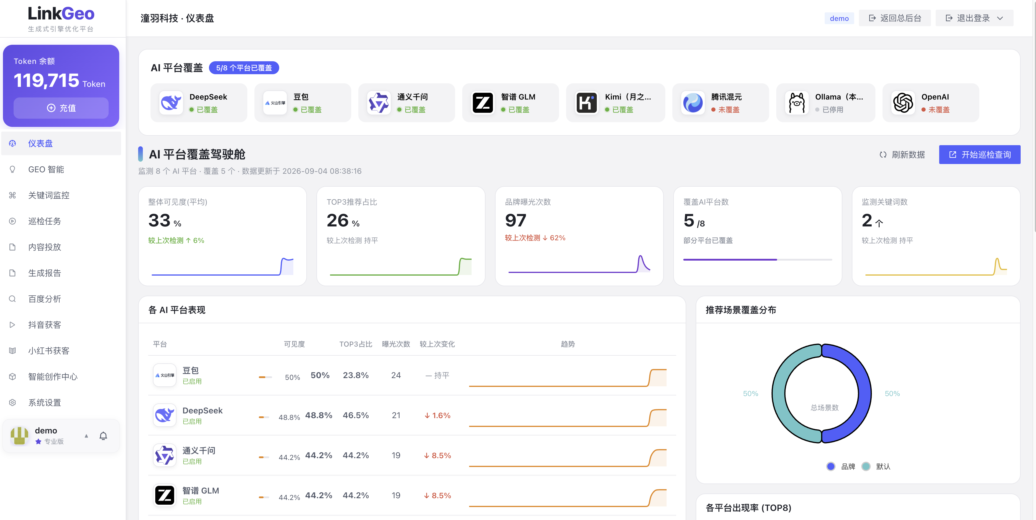
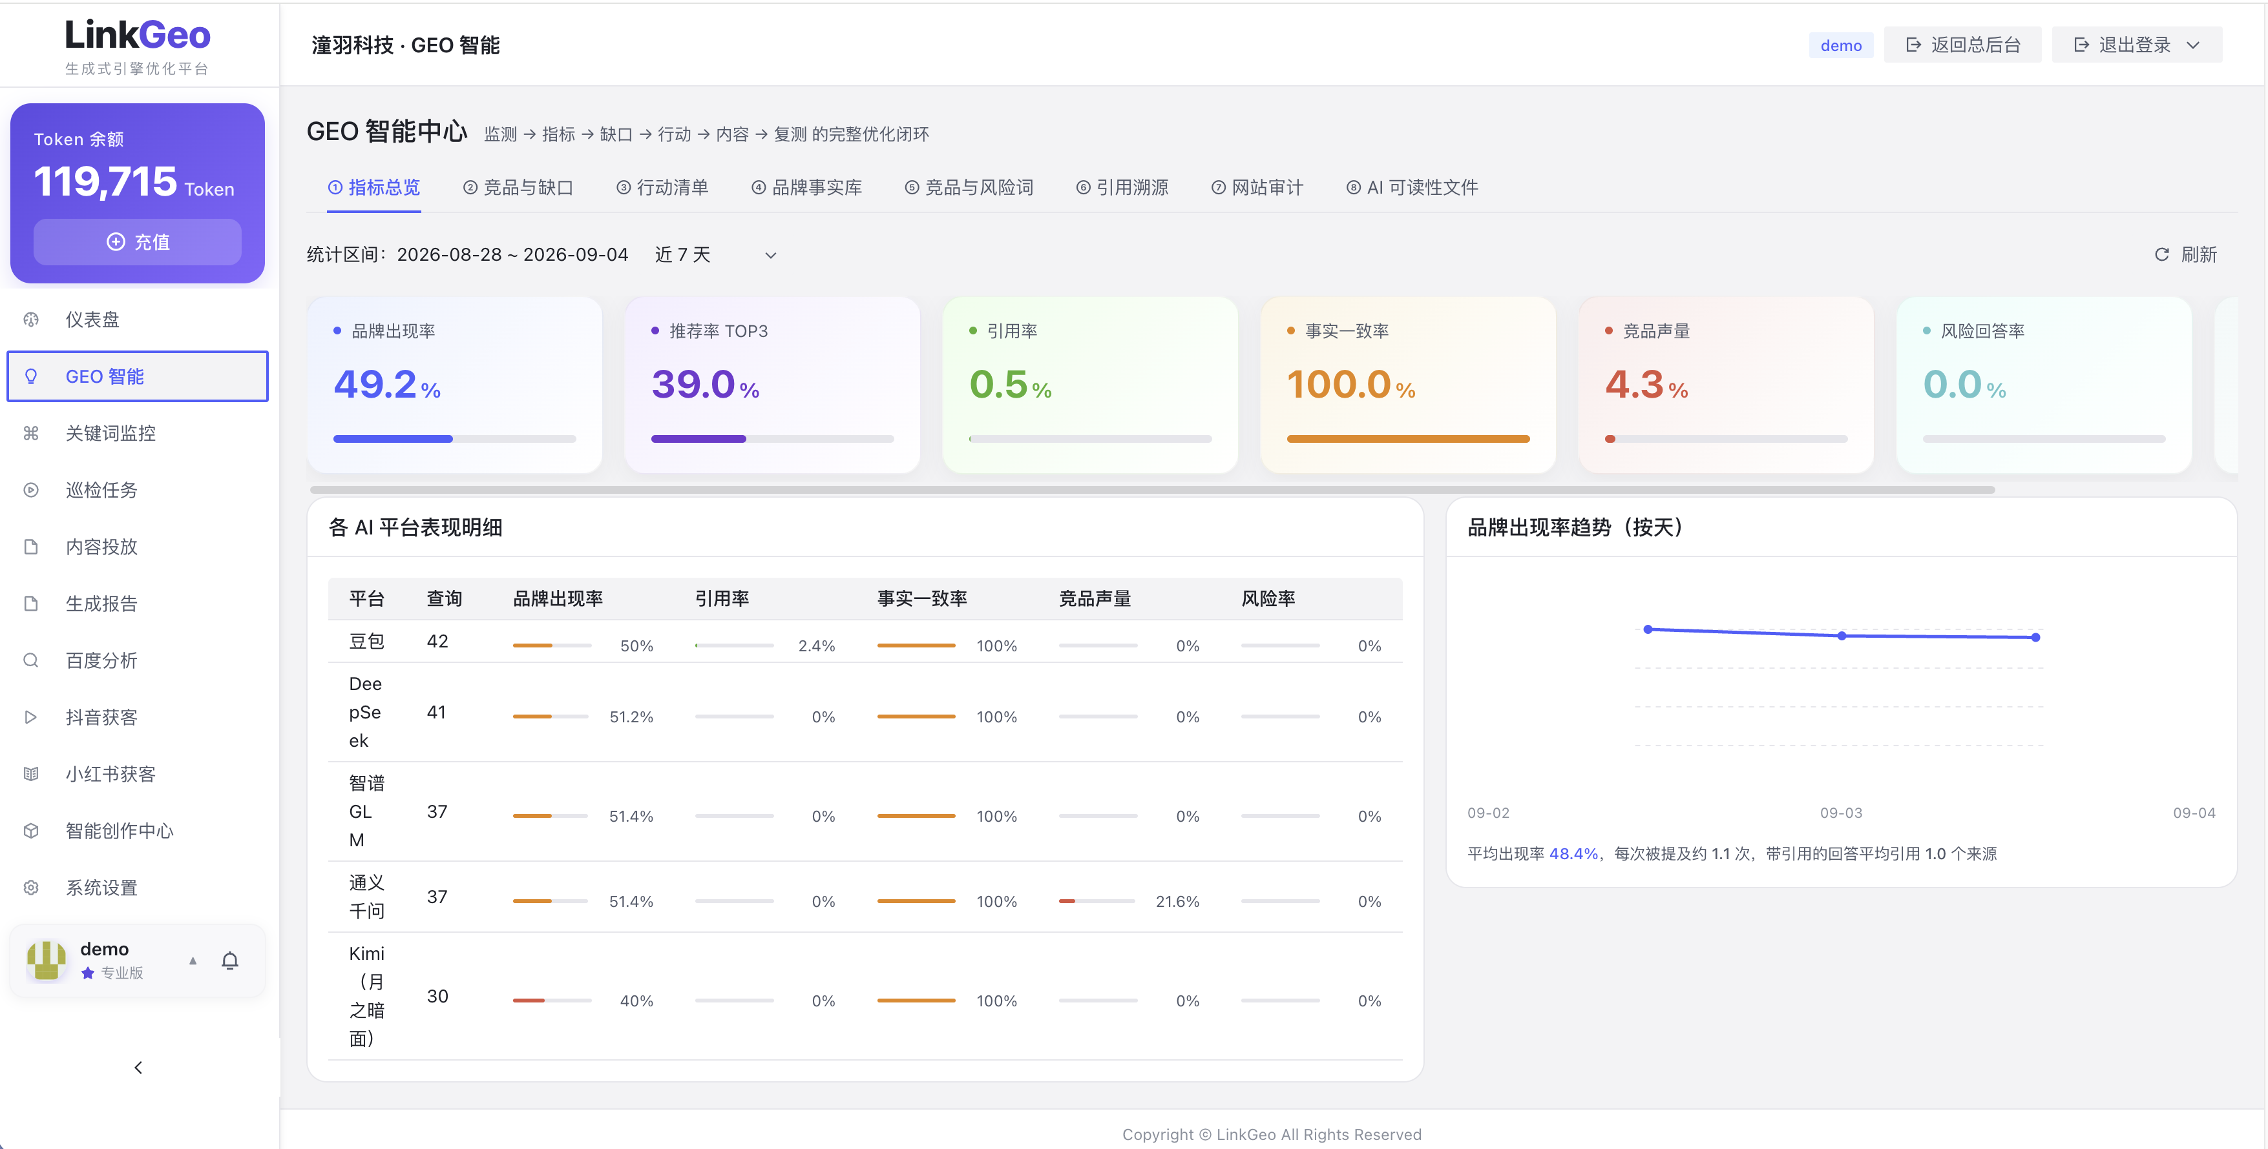
产品界面一览
13 / 界面
GEO 诊断 · 多平台监测
GEO 诊断仪表盘
多平台 AI 监测

Slide 15
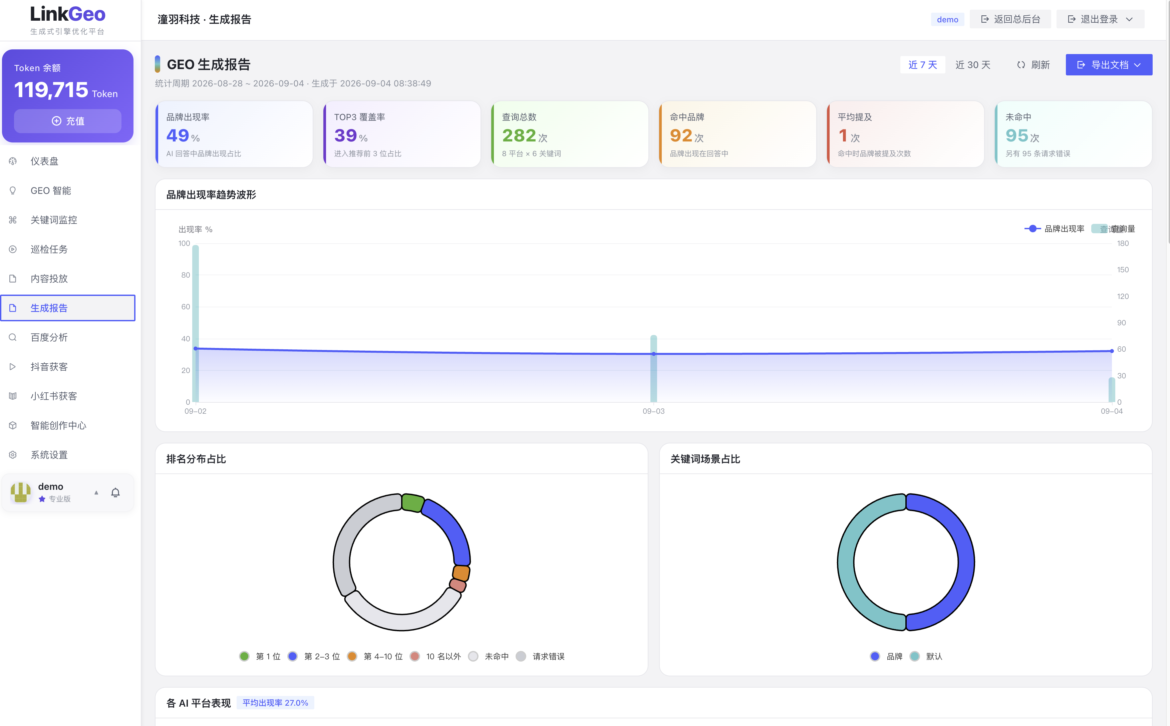
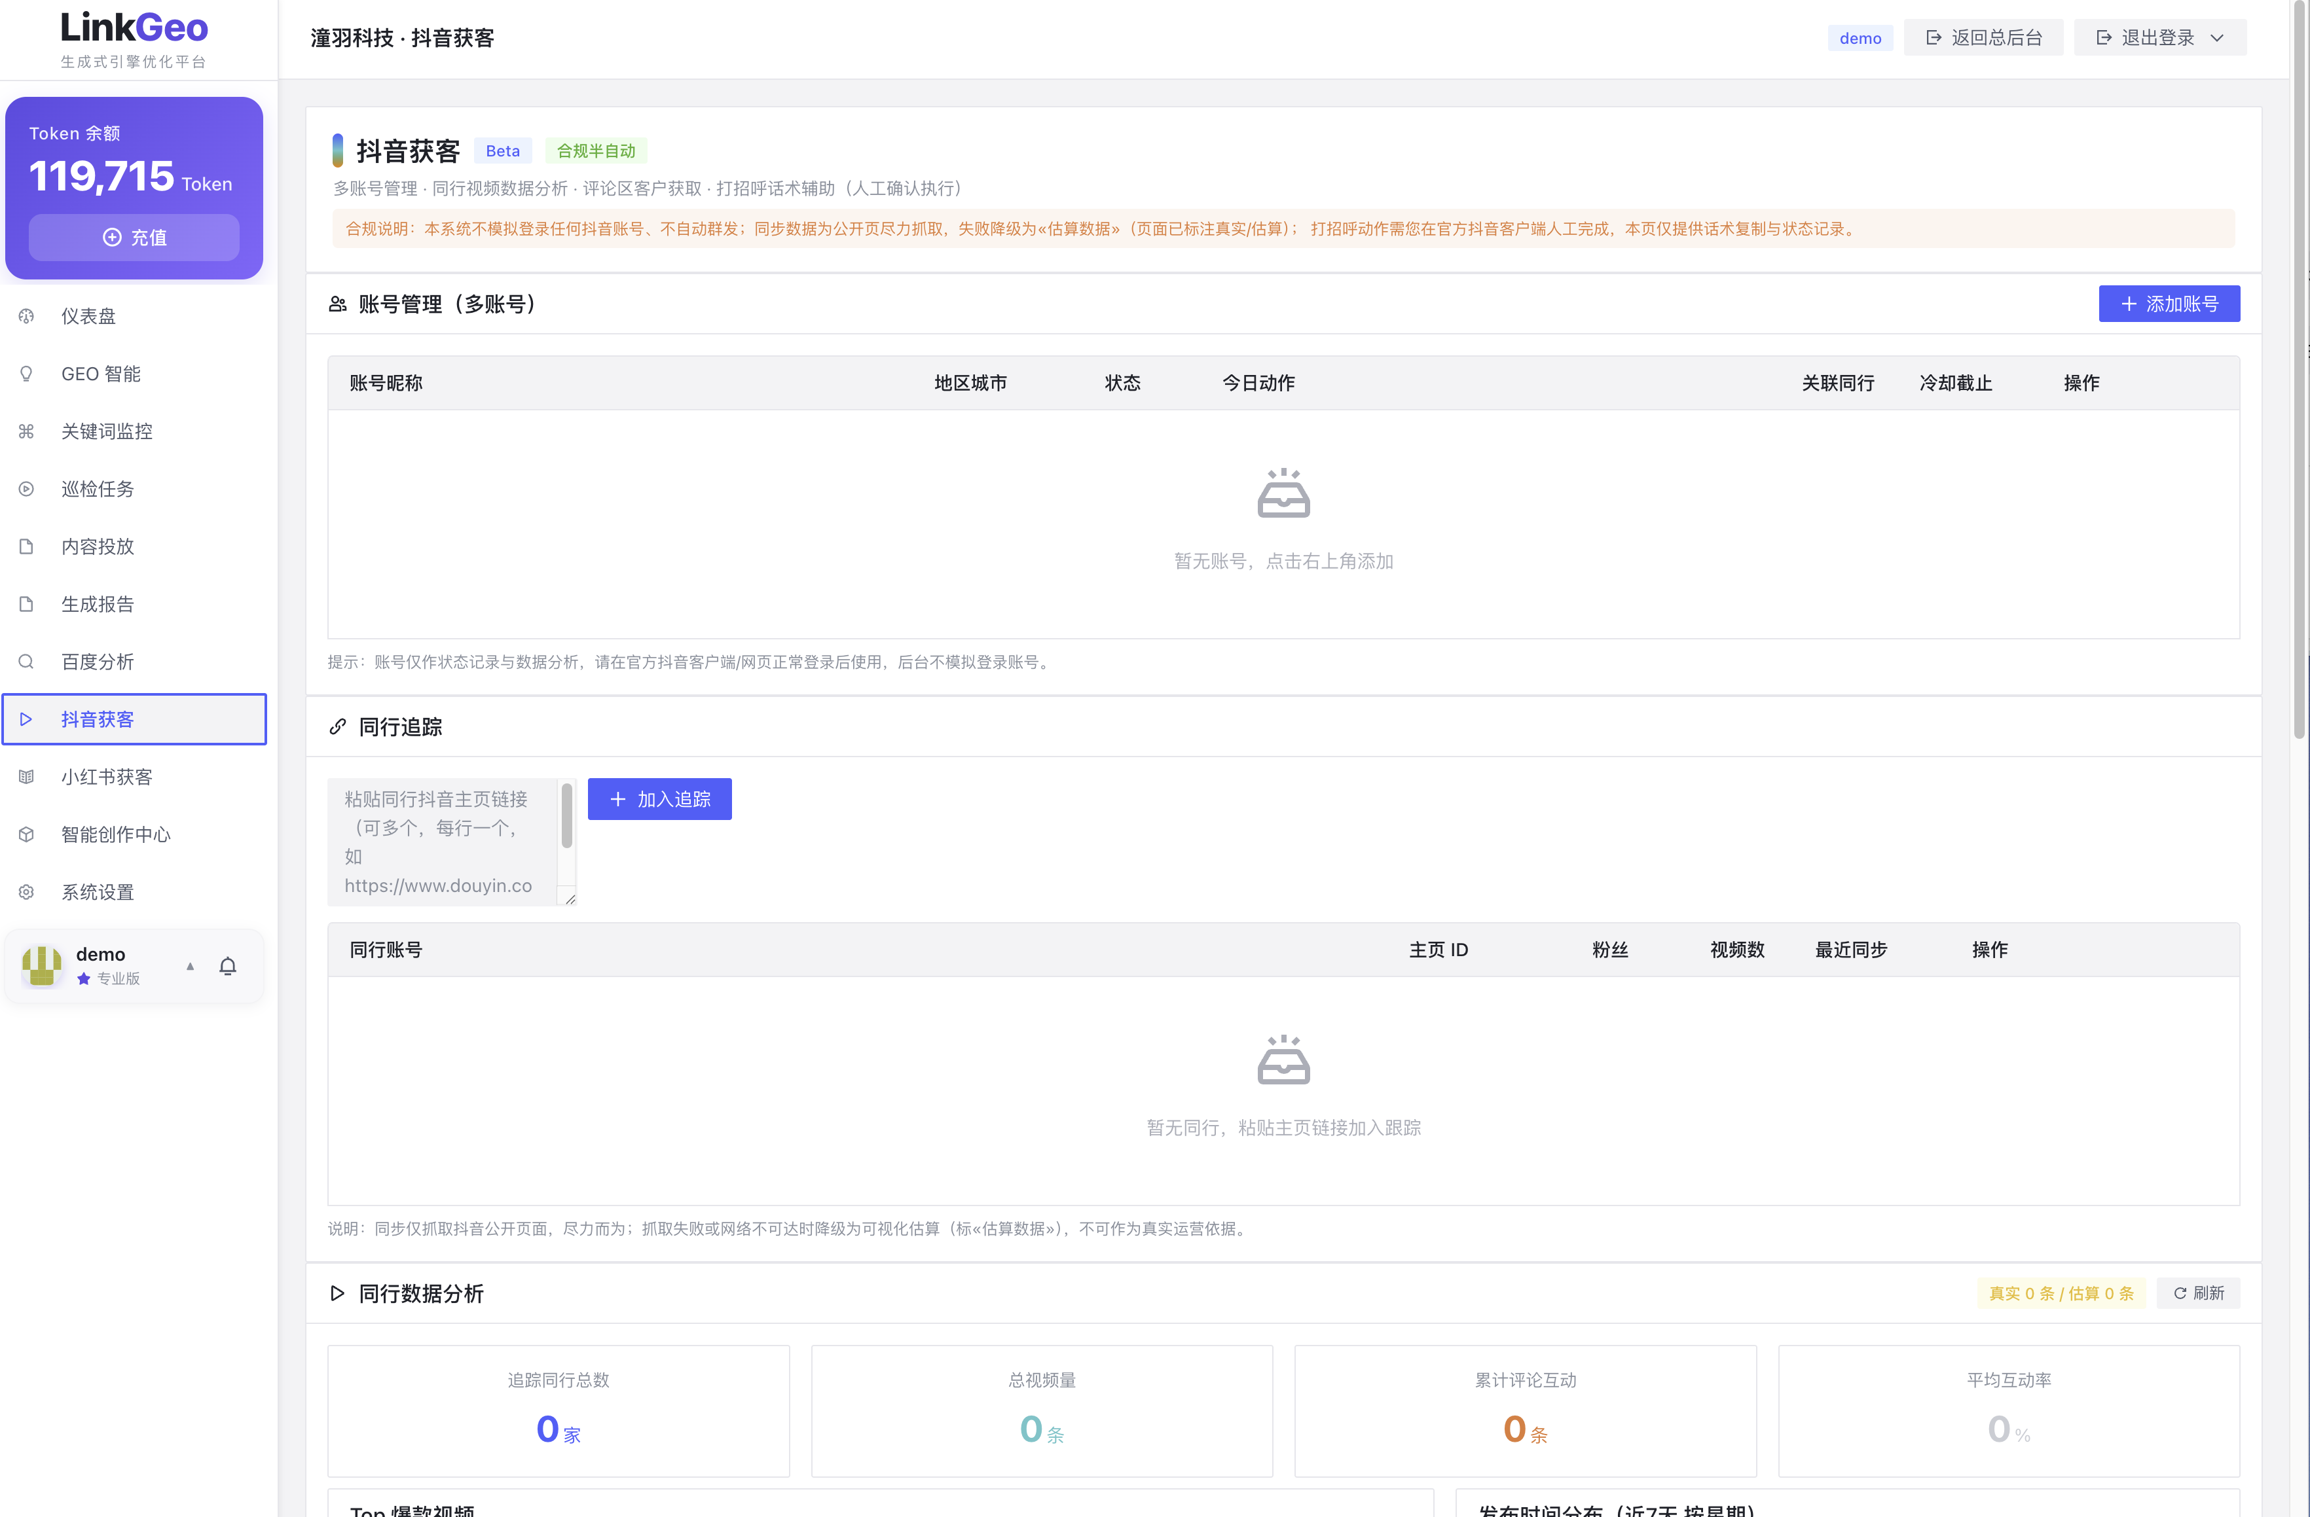
产品界面一览
14 / 界面
同行分析 · 关键词监控
同行 / 竞争品牌分析
关键词监控

Slide 16
三种部署形态
15 / 商业模式
灵活适配不同客户规模
多租户 SaaS
单机版客户端
服务器版
总后台统一管理
多分站独立运营
数据租户隔离
Windows / Mac
本地一键部署
卡密授权激活
独立服务器部署
systemd 开机自启
一键安装更新
适合平台化运营
适合单店/工作室
适合企业私有化

Slide 17
计费与授权体系
16 / 商业
灵活的 Token 计费与安全授权
Token 计费
双通道充值
卡密授权
AI 调用按次扣 Token
余额实时可见，明明白白
扫码充值（微信/支付宝）
卡密兑换 Token，二选一
Ed25519 数字签名防伪
软件授权 + 充值卡密
点卡管理由总后台统一发放与定价，分站自助充值，运营更省心

Slide 18
技术优势
17 / 优势
安全、稳定、可信赖
数据安全
隐私隔离
JWT 鉴权 + AES 加密存储
API Key、密码加密落库
防爆破、防 SQL 注入
多租户数据严格隔离
联系人敏感信息不跨租户
角色权限精细管控
稳定可靠
多平台部署
单二进制部署，零依赖
数据库自动备份
崩溃自动重启
Windows / macOS / Linux
SaaS / 单机 / 服务器版

Slide 19
LinkGeo
生成式引擎优化平台
让品牌在 AI 搜索时代被看见
感谢观看

